Slide 1
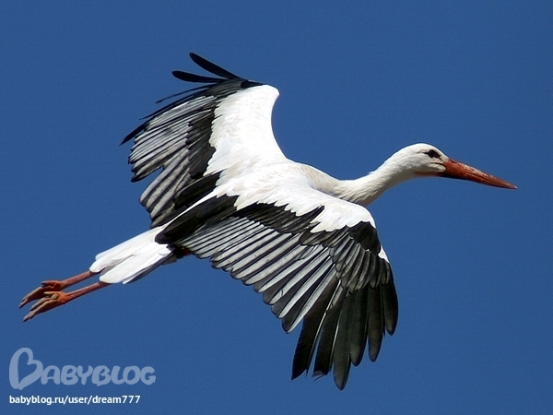
МБДОУ д/с № 35 «АИСТЕНОК» п р е д с т а в л я е т

Slide 2
Проект для детей и взрослых: «Мы за жизнь на чистой планете!»
НАЖАТЬ НА КАРТИНКУ

Slide 3
Актуальность проекта
Пояснительная записка:
Тема неблагополучной экологической ситуации очень актуальна для нашей области. Люди имеют право и должны знать о состоянии окружающей среды в регионе, где они живут. Одной из важных проблем Волгоградской области является утилизация отходов производства и потребления. В нашем детском саду создана система экологического воспитания дошкольников, которая основана на интеграции экологического воспитания во все виды детской деятельности и ориентирована на активное приобретение детьми и взрослыми навыков экологической культуры и повышение экологической грамотности всех субъектов эколого-образовательного пространства.
Сложная эколого-социальная ситуация сегодняшнего дня ставит перед педагогами дошкольного образования задачу поиска универсальных и эффективных средств экологического воспитания.

Slide 4
В настоящее время проектная деятельность – одна из эффективных форм воспитательно-образовательной работы с детьми.
Наш проект «Мы за жизнь на чистой планете!» – стал одной из форм работы ДОУ по экологическому воспитанию детей.

Slide 5
ТИП ПРОЕКТА
Познавательно-исследовательский
ПРОДОЛЖИТЕЛЬНОСТЬ
Долгосрочный (продолжительностью 3-х месяцев)
УЧАСТНИКИ ПРОЕКТА
Дети, Родители, коллектив ДОУ

Slide 6
Проблемы:
Сохранить чистоту и красоту нашего города.
Использование отходов в повседневной жизни.
Сотрудничество педагогов и родителей по проблеме экологического
воспитания детей.
Цель проекта:
Расширить и углубить знания детей о взаимосвязи мира природы и
деятельности человека: хозяйственной и природоохранной. Попытаться
решить «мусорную проблему» в стенах ДОУ.

Slide 7
Содержание проекта:
Данный проект входит в комплексную программу создания непрерывного экологического образования, написан с учетом регионального компонента и адаптирован в условиях работы ДОУ.
Детям даются экологические знания о мире не глобальной природы, а той, которая его окружает рядом, «близко» к дошкольнику, которую он может наблюдать изо дня в день, может и потрогать и поощущать.
У детей должны быть знания об отрицательном влиянии на природу деятельности людей, о том, как, человек использует природу, заботится о ее сохранности. Оказывать пассивную помощь в деятельности взрослых, направленной на сохранение условий жизни и жизни самого человека.

Slide 8
Подпроекты:
«Куда исчезают пропавшие листья?»
«Колобок на новый лад»
«Красота своими руками из пищевых отходов»
«Веселая игрушка – погремушка»
«Как использует бытовой мусор моя семья»
НОД:
«Планета в опасности»
«Веселая игрушка – погремушка»

Slide 9
Для успешной реализации проекта в ДОУ имеются все предпосылки:
Созданы условия в ДОУ для экологического воспитания детей: развивающей среды, показа методических наглядно-иллюстрированных материалов.
Организованно «экологическое пространство» в помещении в ДОУ (групповые уголки природы, экологическая компания, экологическая лаборатория). На территории ДОУ разбита экологическая тропинка.
Осуществляется организация и проведение опытов и экспериментов.
Проводятся различные типы НОД по ознакомлению детей с природой и ее охраной. Используется природоведческая литература и мультимедийный проектор, в целях экологического воспитания.
Особое место отводится экологическому театру, экологическим акциям, где детьми и родителями разыгрываются сказки по экологии и затрагивается тема «загрязнение окружающей среды» : «как люди речку обидели», «репка», «спор машины и дерева».

Slide 10
Формы организации работы:
Беседы
Экскурсии
Изготовление поделок, картин из мусора
Экологические сказки, викторины, игры
Практические работы, опыты, эксперименты
Просмотр видео фильмов, презентаций об особенностях природы Волгоградской области
Оформление экологических уголков и озеленение площадок с использованием бытового мусора
Выпуск экологических буклетов, книжек-малышек
Работа с родителями (собрания, консультации, памятки)

Slide 11
Содержание работы над проектом по этапам
1 этап. Подготовительный:
«Экологическая разведка». Изучение и анализ экологического состояния ДОУ. Изучение уровня экологической культуры детей.
2 этап. Основной.
НОД – планета в опасности. Подпроект «Куда исчезают пропавшие листья?», подпроект «Колобок на новый лад». НОД – «Веселая игрушка – погремушка». Праздник – развлечение «Мы мусор весь не зарываем – мы с ним таланты открываем». Подпроект «Как использует бытовой мусор моя семья».
3 этап. Заключительный.
«Подводим итоги». Дети и родители научились различать разные виды отходов. Познакомились с основными способами борьбы с ТБО. Научились использовать некоторые виды отходов в игровой и практической деятельности.

Slide 12
Список литературы
Л.С. Киселева, Т.А. Дапилина «Проектный метод в деятельности дошкольного учреждения: пособие для руководителей и практических работников ДОУ». – М.:АРКТИ, 2004 г.
Н.А. Рыжова «Наш дом природа». Программа экологического воспитания дошкольников. – М.: «КАРАПУЗ – ДИДАКТИКА», 2005 г.
Н.А. Рыжова О проекте «Стратегии экологического образования в Российской Федерации». – «Дошкольное воспитание» – 1998 г., №7.
Н.А. Рыжова «Не просто сказки… экологические рассказы, сказки, праздники». 2002 г.
Н.А. Рыжова «Экологическое образование в детском саду». – М. 2001г.
О.М. Масленников, А.А. Филлипенко «Экологические проекты в детском саду». – Волгоград: Учитель 2011 г.
Л.В. Лосева, М.В. Корепанова «Мы живем на земле Волгоградской» – 2005 г.
Интернет-ресурсы.
Музыка: «Земля полна чудес» Е. Зарицкая, Русские народные частушки «Ах, вы сени!» русские народные мелодии.

Slide 13
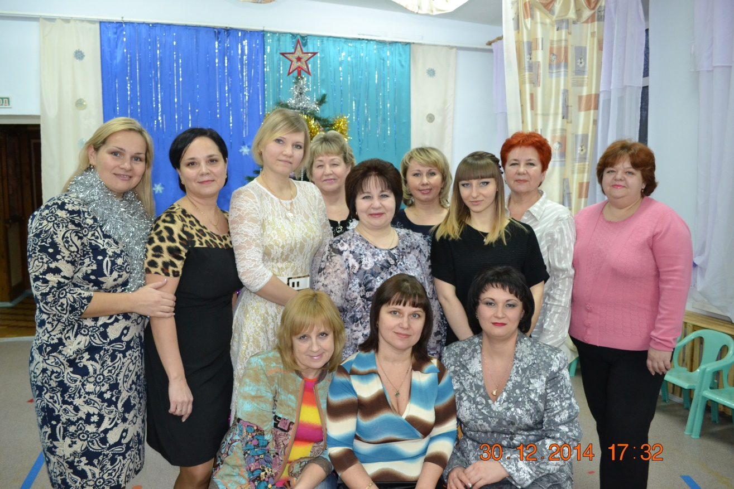
Участники и авторы презентации проекта «Мы за жизнь на чистой планете!»
Список участников
(нажать на фото)

Slide 14
Есть в природе равновесие,
Нарушать его нельзя.
В жизни это очень важно
Для тебя и для меня.
Чтобы было равновесие
Надо с вами, нам, друзья
Не выбрасывать отходы
И не загрязнять моря.
Меньше ездить на машинах
И пускать из фабрик дым,
Чтоб не летали в атмосфере
И не делали там дыр.
Меньше фантиков, бумажек
Ты на улицу бросай!
Тренируй в себе, ты, ловкость:
Точно в урну попадай.
А когда захочешь кинуть
Ты бумажку не в корзину,
Ты подумай о природе –
Нам еще здесь жить как вроде!
СПАСИБО ЗА
ВНИМАНИЕ!

